Slide 1
আজকের পাঠে সবাইকে স্বাগতম।

Slide 2
পরিচিতি
বিপ্লব কুমার দাস সহকারি শিক্ষক লুটিয়া সঃ প্রাঃ বিঃ লোহাগড়া,নড়াইল।
শ্রেণীঃ পঞ্চম
বিষয়ঃ প্রাথমিক বিজ্ঞান
অধ্যায়ঃ ৯
পাঠ শিরোনামঃবিজ্ঞান ও প্রযুক্তি
পাঠ্যাংশঃ ৬২, ৬৩ পৃষ্ঠা

Slide 3
শিখনফল
এই পাঠ শেষে শিক্ষার্থীরা---
7.1.1 বিজ্ঞান ও প্রযুক্তি কী তা ব্যাখ্যা করতে পারবে।
7.1.2 বিজ্ঞানিক অনুসন্ধানের কয়েকটি পদ্ধতি উল্লেখ করতে পারবে।
১0.1.১ প্রযুক্তির উদ্ভব, বিজ্ঞানের জ্ঞানের প্রয়োগ/ ব্যবহার সম্পর্কে বলতে পারবে ।
10.1.2 বিজ্ঞানের জ্ঞান ও প্রযুক্তির পার্থক্য বুঝতে পারবে।

Slide 4
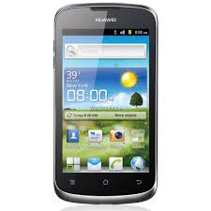
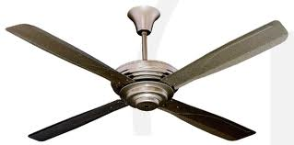
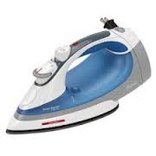
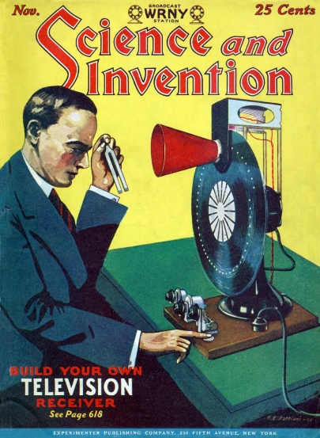
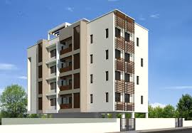
পূর্বপাঠ নিয়ে আলোচনা
ফ্যান
ইস্ত্রি
মোবাইল
টিভি
বিজ্ঞানি
বিল্ডিং

Slide 5
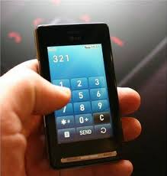
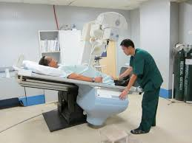
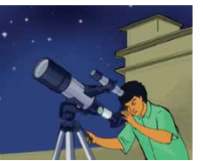
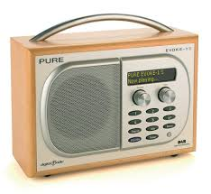
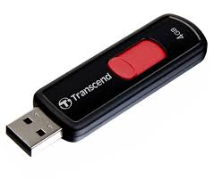
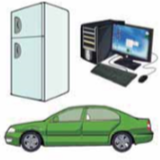
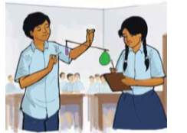
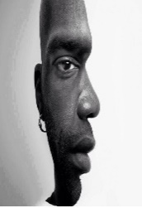
এসো আরো কিছু চিত্র দেখি
বিজ্ঞান
প্রযুক্তি

Slide 6
পাঠ ঘোষণাঃ
“বিজ্ঞান ও প্রযুক্তি”

Slide 7
দৈনন্দিন জীবনে আমরা কী কী প্রযুক্তি ব্যবহার করি?
বই

Slide 8
দৈনন্দিন জীবনে আমরা কী কী প্রযুক্তি ব্যবহার করি?
কলম

Slide 9
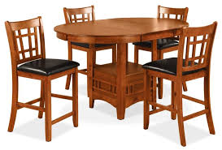
দৈনন্দিন জীবনে আমরা কী কী প্রযুক্তি ব্যবহার করি?
চেয়ার, টেবিল

Slide 10
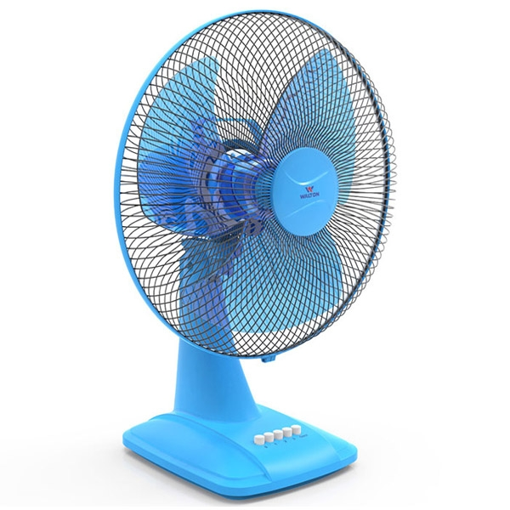
দৈনন্দিন জীবনে আমরা কী কী প্রযুক্তি ব্যবহার করি?
ফ্যান

Slide 11
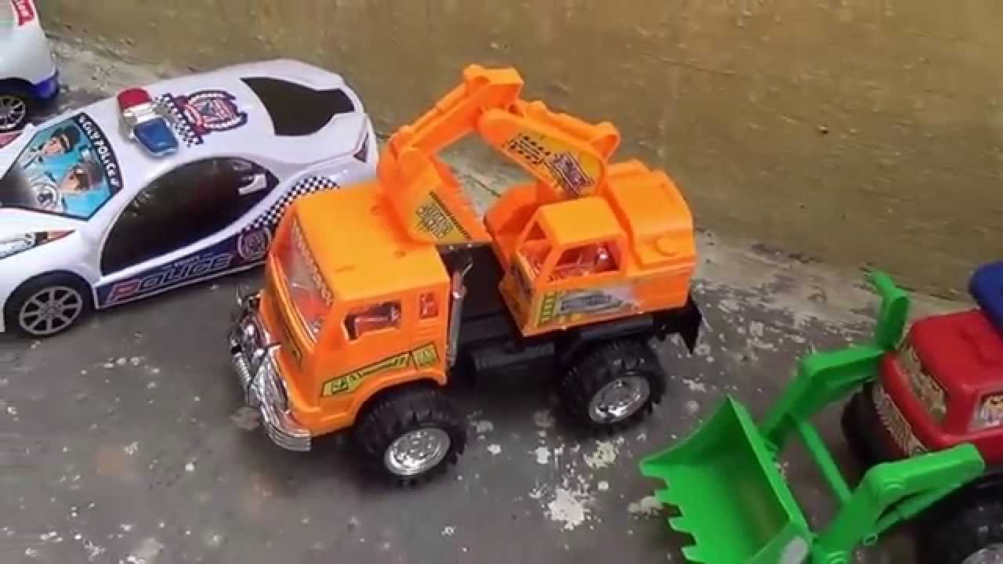
দৈনন্দিন জীবনে আমরা কী কী প্রযুক্তি ব্যবহার করি?
খেলনা গাড়ি

Slide 12
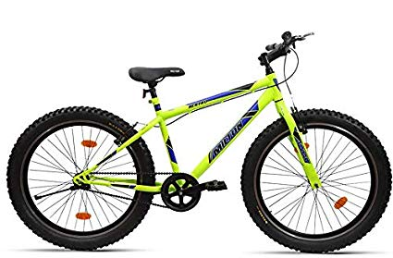
দৈনন্দিন জীবনে আমরা কী কী প্রযুক্তি ব্যবহার করি?
সাইকেল

Slide 13
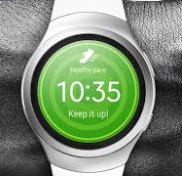
দৈনন্দিন জীবনে আমরা কী কী প্রযুক্তি ব্যবহার করি?
ঘড়ি

Slide 14
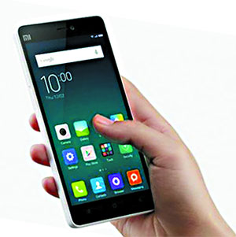
দৈনন্দিন জীবনে আমরা কী কী প্রযুক্তি ব্যবহার করি?
মোবাইল ফোন

Slide 15
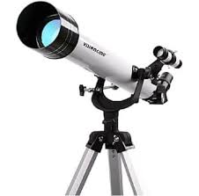
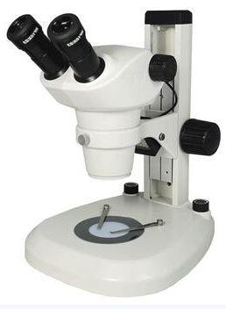
গবেষণায় আমরা কী কী প্রযুক্তি ব্যবহার করি?
দূরবীক্ষণ যন্ত্র
অণুবীক্ষণ যন্ত্র
Telescope
Microscope

Slide 16
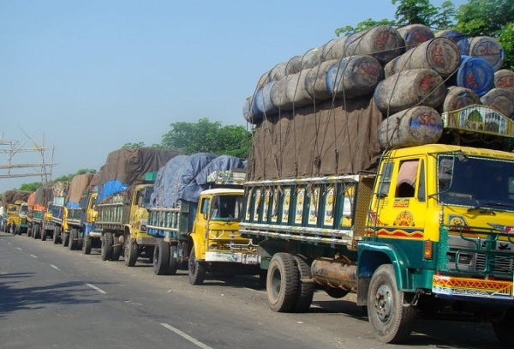
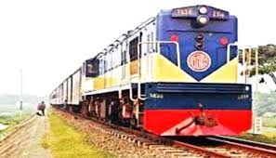
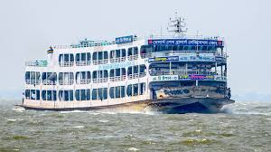
পরিবহন প্রযুক্তি
ট্রাক
রেলগাড়ি
প্রযুক্তি
বিমান
লঞ্চ
বৈজ্ঞানিক জ্ঞান: তাপ শক্তি, যান্ত্রিক শক্তি, গতি শক্তি

Slide 17
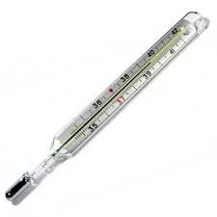
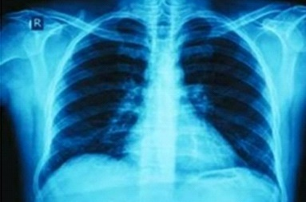
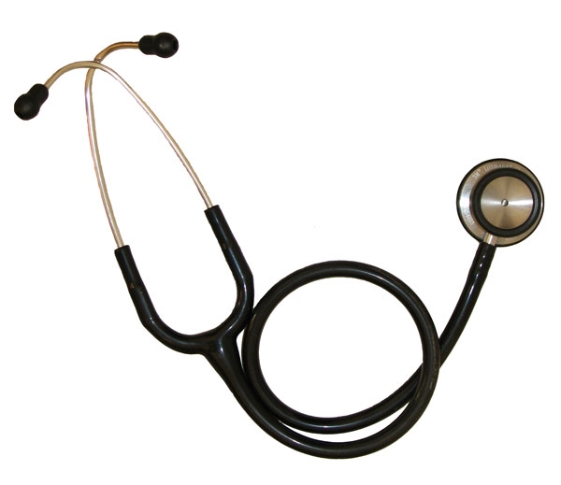
চিকিৎসা প্রযুক্তি
থার্মোমিটার
এক্স-রে
প্রযুক্তি
স্টেথোস্কোপ
ওষুধ
বৈজ্ঞানিক জ্ঞান: তাপ, পদার্থের প্রসারণ, আলো, শব্দ, রাসায়নিক ইত্যাদি

Slide 18
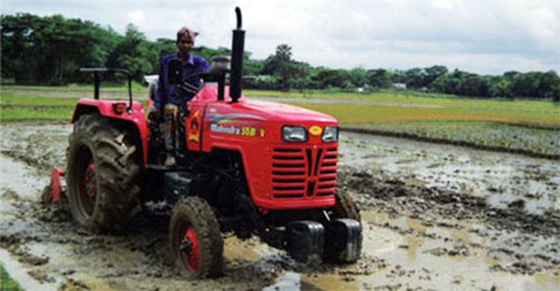
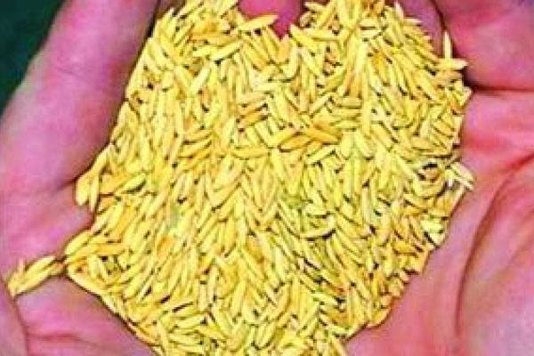
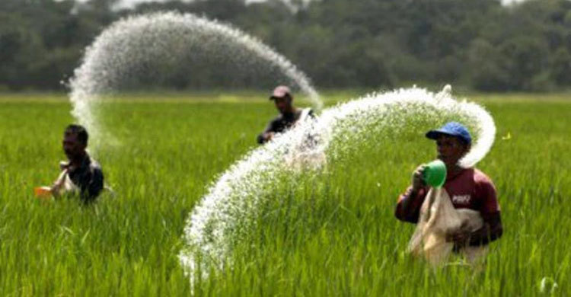
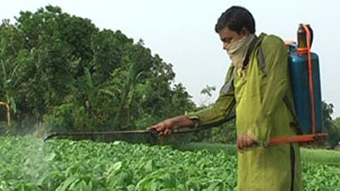
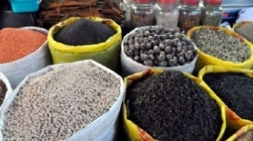
কৃষি প্রযুক্তি
ট্রাক্টর
উন্নত বীজ
প্রযুক্তি
কীটনাশক
রাসায়নিক সার
বৈজ্ঞানিক জ্ঞান: যান্ত্রিক শক্তি, রাসায়নিক শক্তি,
জীবের বৃদ্ধি (উদ্ভিদ ও প্রাণী)

Slide 19
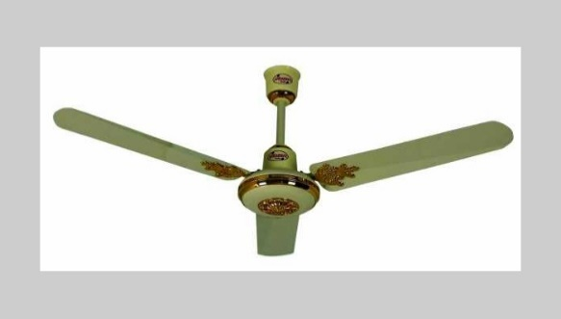
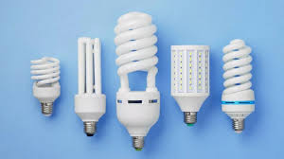
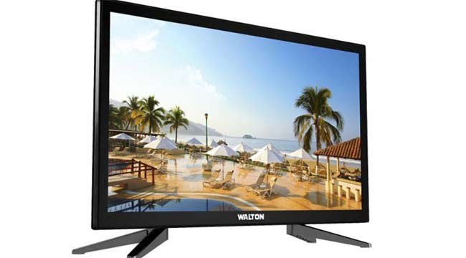
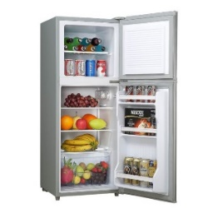
ঘরে ব্যবহৃত প্রযুক্তি
ফ্যান
বৈদ্যুতিক বাতি
প্রযুক্তি
টেলিভিশন
ফ্রিজ
বৈজ্ঞানিক জ্ঞান: বিদ্যুৎ শক্তি, যান্ত্রিক শক্তি, আলো, তাপ ও শব্দ

Slide 20
চলো এই দুটি প্রশ্নের উত্তর ভাল করে জেনে নেই।
প্রশ্নঃ বিজ্ঞান কী?
উঃ বিজ্ঞান হলো বিশেষ জ্ঞান যা প্রাকৃতিক ঘটনাকে ব্যাখ্যা
এবং বর্ণনা করে।
প্রশ্নঃ প্রযুক্তি কী?
উঃ প্রযুক্তি হলো বিজ্ঞানের ব্যবহারিক প্রয়োগ।

Slide 21
প্রশ্ন: বিজ্ঞান ও প্রযুক্তি কীভাবে পরস্পর সম্পর্কযুক্ত?
উত্তর: বিজ্ঞান ও প্রযুক্তি ভিন্ন হলেও তারা পরস্পর নিবিড়ভাবে সম্পর্কিত। এগুলোর একটিকে বাদ দিয়ে অন্যটির উন্নয়ন বা অগ্রগতি সম্ভব নয়। প্রযুক্তিকে কাজে লাগিয়ে যেমন বিজ্ঞানের নতুন নতুন তত্ত্ব আবিষ্কার করা সম্ভব, ঠিক তেমনি নতুন নতুন প্রযুক্তি আবিষ্কারের জন্যও দরকার বৈজ্ঞানিক তত্ত্বের প্রয়োগ ও ব্যবহার। বিজ্ঞান ও প্রযুক্তির পাশাপাশি পথচলাই আমাদের জীবনকে সহজ ও সুন্দর করে তুলেছে। প্রযুক্তি ছাড়া যেমন বিজ্ঞানকে ব্যাখ্যা করা সম্ভব নয়, ঠিক তেমনি বিজ্ঞান ছাড়া প্রযুক্তির উদ্ভাবনও সম্ভব নয়। বিজ্ঞান ও প্রযুক্তিকে একীভূত করে আঠারো শতকে কৃষি, শিল্পকারখানা, পরিবহনসহ নানা ক্ষেত্রে ব্যাপক উন্নয়নের ফলে ঘটে শিল্প বিপ্লব। তাই বলা যায়, বিজ্ঞান ও প্রযুক্তি পরস্পরের পরিপূরক।

Slide 22
প্রশ্ন : ১. বিজ্ঞান ও প্রযুক্তির মধ্যে পার্থক্য কী?
উত্তর : বিজ্ঞান ও প্রযুক্তি পরস্পর সম্পর্কিত হলেও এগুলোর মধ্যে যথেষ্ট পার্থক্যও বিদ্যমান। এবার বিজ্ঞান ও প্রযুক্তির পার্থক্য জেনে নেয়া যাক।

Slide 23
বিজ্ঞান ও প্রযুক্তির মধ্যে পার্থক্য:
বিজ্ঞান | প্রযুক্তি
বিজ্ঞান হল পরীক্ষালব্ধ জ্ঞান। | প্রযুক্তি হল সেই অর্জিত জ্ঞানের ব্যবহারিক প্রয়োগ।
আগে বিজ্ঞানের অবস্থান। | পরে এসেছে প্রযুক্তি।
বিজ্ঞান শুধুই কল্যাণকর। এর কোনো খারাপ দিক নেই। | প্রযুক্তির কল্যাণকর ও অকল্যাণকর দুটো দিকই রয়েছে। প্রযুক্তির প্রয়োগের উপর ভালো-মন্দ নির্ভর করে।

Slide 24
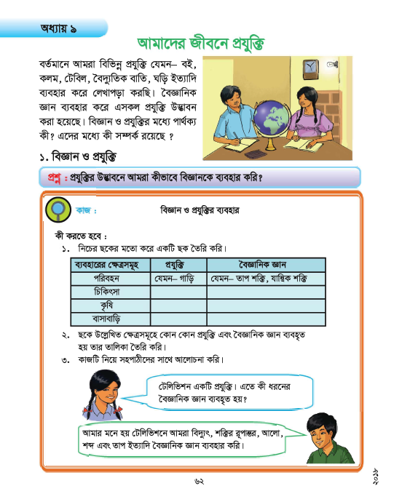
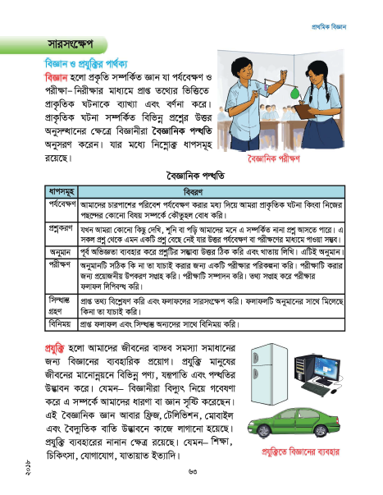
তোমার বইয়ের ৬২, ৬৩ পৃষ্ঠা খোল এবং মনোযোগ সহকারে পড়।

Slide 25
নিচের ছকটি খাতায় তোল এবং ছকে দেওয়া ব্যবহারের ক্ষেত্রসমূহে কোন কোন প্রযুক্তি এবং বৈজ্ঞানিক জ্ঞান ব্যবহৃত হয় তার তালিকা তৈরি কর।
ব্যবহারের ক্ষেত্রসমূহ | প্রযুক্তি | বৈজ্ঞানিক জ্ঞান
পরিবহন | গাড়ি | তাপ, শক্তি
চিকিৎসা
কৃষি
বাসাবাড়ি

Slide 26
মিলিয়ে নাও
ব্যবহারের ক্ষেত্রসমূহ | প্রযুক্তি | বৈজ্ঞানিক জ্ঞান
পরিবহন | গাড়ি | তাপ, শক্তি
চিকিৎসা | থার্মোমিটার | তাপ, পদার্থের প্রসারণ
কৃষি | উন্নত বীজ | জৈব প্রযুক্তি
বাসাবাড়ি | টেলিভিশন | যান্ত্রিক শক্তি, আলো, তাপ, শব্দ

Slide 27
একক কাজ
ডান পাশ | বাম পাশ
শিক্ষা | পাও্রয়ার টিলার
চিকিৎসা | মোবাইল ফোন
যোগাযোগ | বাস
কৃষি | মাল্টিমিডিয়া প্রজেক্টর
পরিবহণ | এক্স রে

Slide 28
দলীয় কাজ
ব্যাবহারের ক্ষেত্রসমূহ | প্রযুক্তি | বৈজ্ঞানিক জ্ঞান
চিকিৎসা | এক্স রে | আলো,তাপ
কৃষি | সেচপাম্প | বিদ্যুৎ,তাপ,যান্ত্রিক
বাসাবাড়ি | টেলিভিশন | বিদ্যুত,আলো শব্দ,তাপ

Slide 29
মূল্যায়নঃ
১। বিজ্ঞান কী?
উঃবিজ্ঞান হলো বিশেষ জ্ঞান যা প্রাকৃতিক ঘটনাকে ব্যাখ্যা এবং বর্ণনা করে।
২। প্রযুক্তি কী?
উঃ বাস্তব সমস্যা সমাধানের জন্য বিজ্ঞানের ব্যবহারিক প্রয়োগ।
৩। বাসাবাড়ির প্রযুক্তি তৈরিতে কি ধরণের বৈজ্ঞানিক জ্ঞান ব্যবহৃত হয়?
উঃ যান্ত্রিক শক্তি,তাপ শক্তি,আলোক শক্তি শব্দ শক্তি ইত্যাদি।

Slide 30
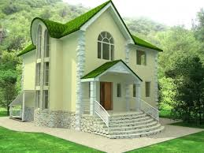
বাড়ির কাজ
তোমার বাড়িতে ব্যবহার কর এমন ১০ টি প্রযুক্তির তালিকা তৈরি কর।

Slide 31
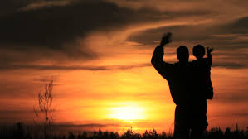
সবাইকে ধন্যবাদ

